Slide 1
CHÀO MỪNG CÁC EM HỌC SINH LỚP 1 ĐẾN VỚI TIẾT
Toán lớp 1

Slide 2
Trường Tiểu học Thạch Bàn A
CHÀO MỪNG CÁC CON ĐẾN VỚI TIẾT HỌC ONLINE
Môn : Toán

Slide 3
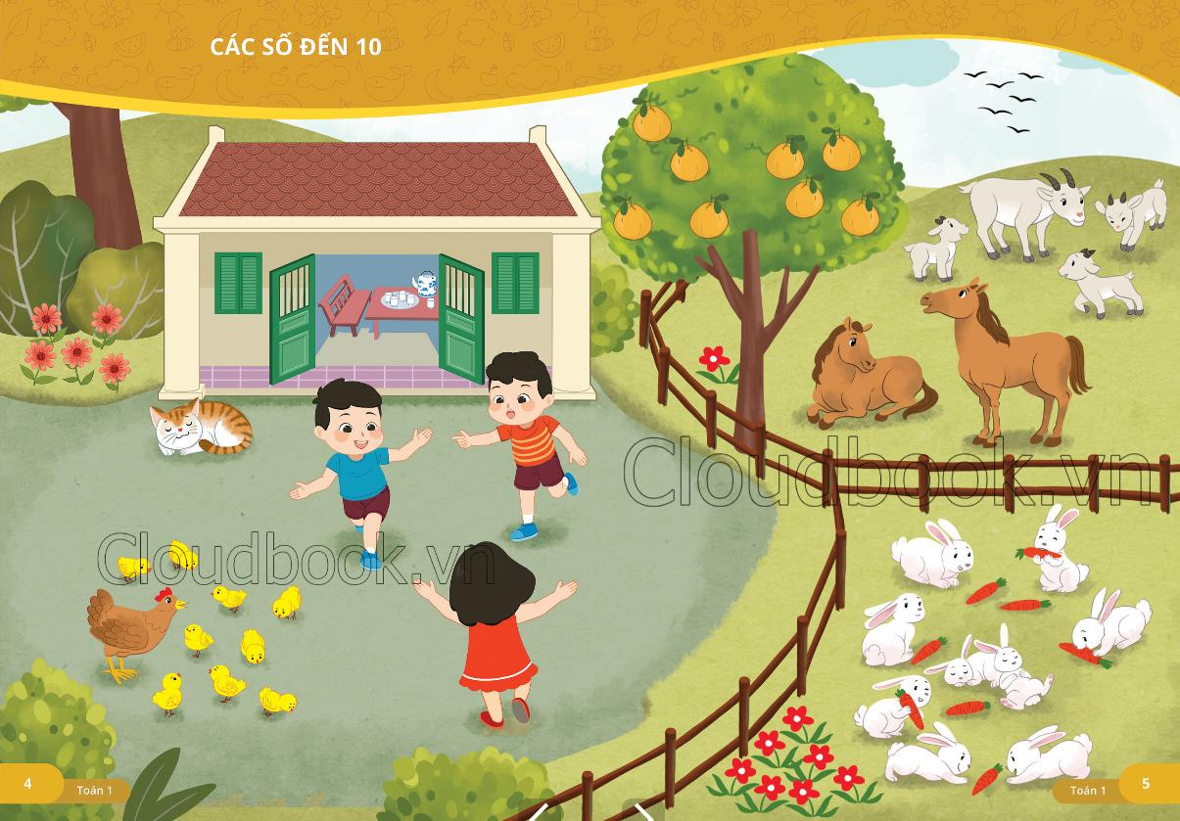
CÁC SỐ ĐẾN 10

Slide 4
TRÊN – DƯỚI , PHẢI – TRÁI, TRƯỚC – SAU, Ở GIỮA

Slide 5
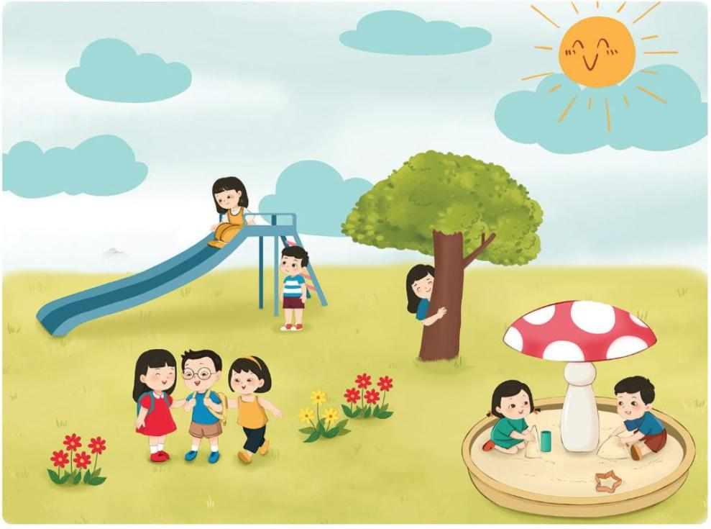

Slide 6
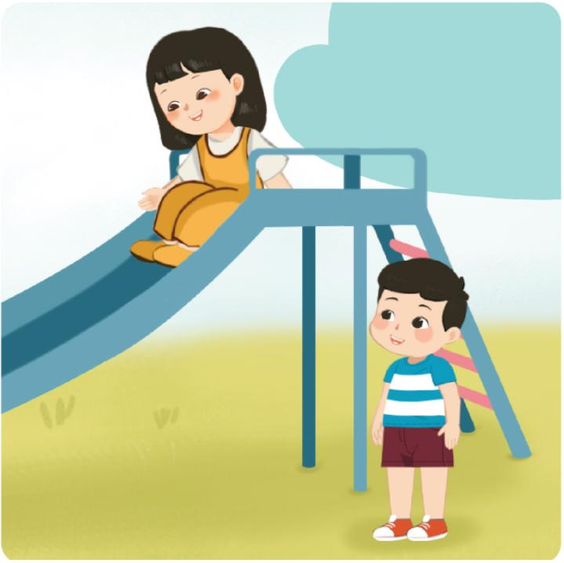
Trên
Dưới

Slide 7
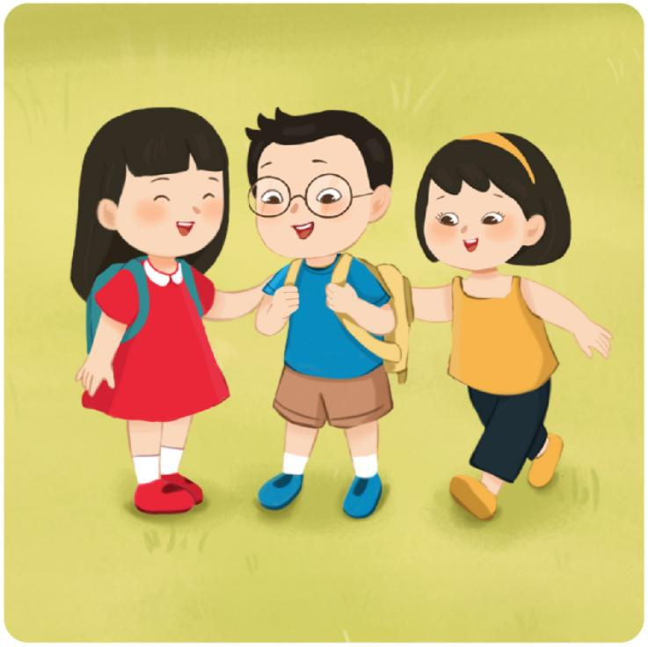
Phải
Trái
Ở giữa

Slide 8
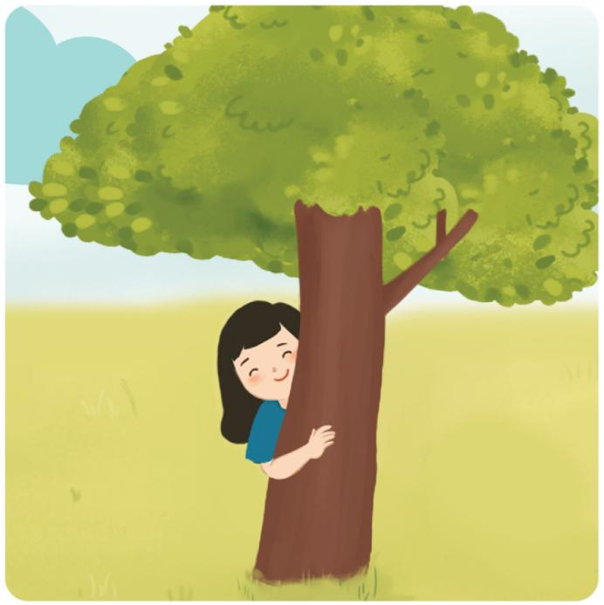
Trước
Sau

Slide 10
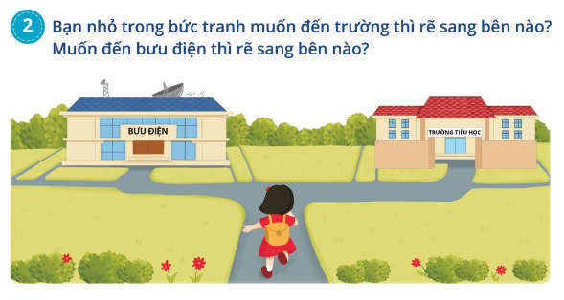

Slide 12
Củng cố - Dặn dò
- Nhận xét tiết học
Chuẩn bị bài sau:

